Slide 1
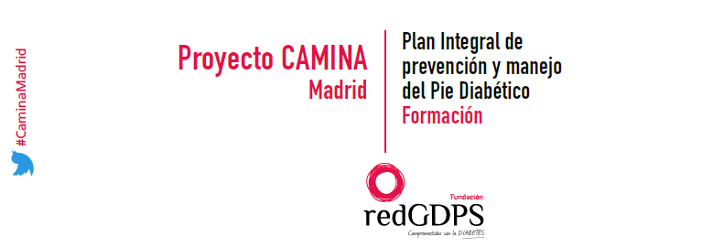

#CaminaMadrid :
Identificar persona/pie de riesgo. Seguimiento
Dra. Sara Artola Menéndez
Miembro de la RedGDPS
Centro de Salud José Marvá. Madrid
Madrid 24 abril 2018

Slide 2
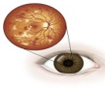
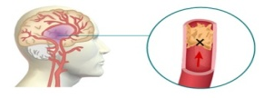
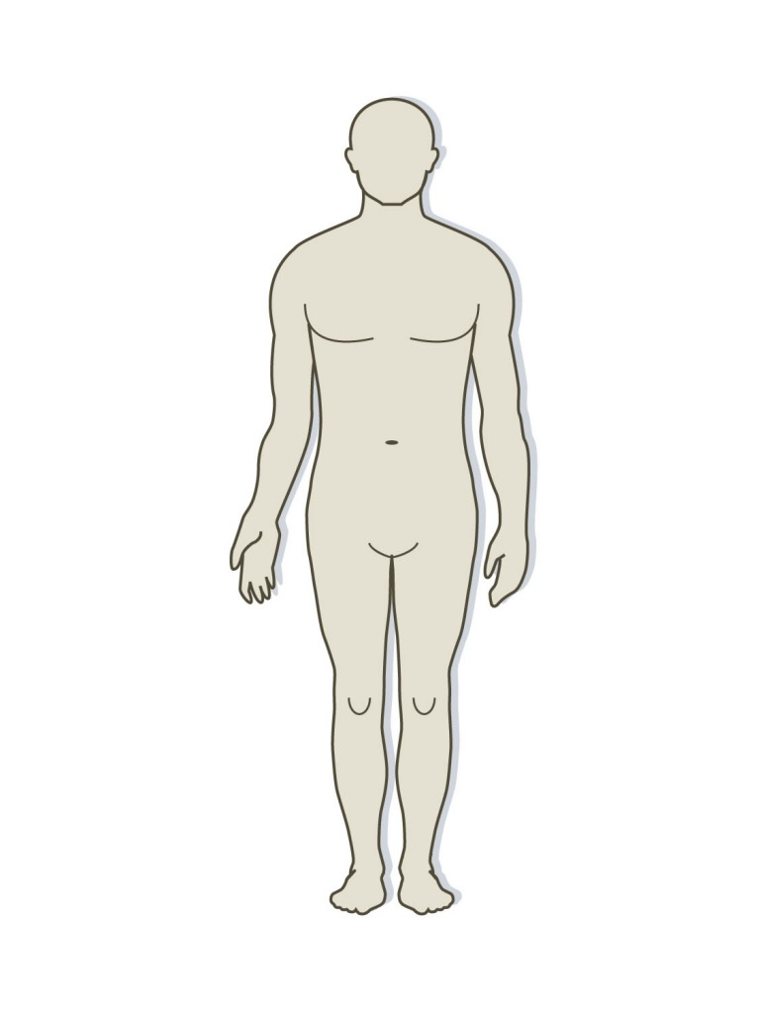


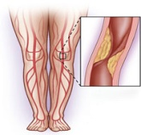
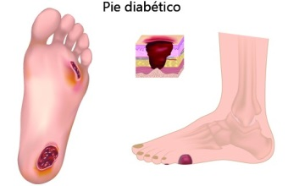
Complicaciones de la diabetes 2
Complicación grave de la diabetes
1ª Causa de amputación no traumática en los países desarrollados
  IMPACTO:
  Morbimortalidad
  Económico
  CALIDAD DE VIDA
  PACIENTES Y FAMILIARES
PIE DIABÉTICO
Frykberg RG et al. J Foot Ankle Surg. 2006 ;45(5 Suppl):S1-66
Hingorani A et al. J Vasc Surg. 2016 ;63(2 Suppl):3S-21S.

Slide 3

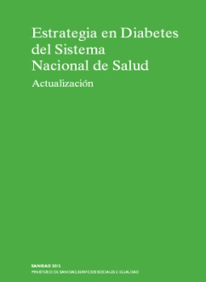
Análisis de situación
Tasa de altas por amputaciones Pie diabético
MMII: 3,2 por 1.000 DM
4,7
1,7
Fuente: Registro de Altas de hospitalización (CMBD), IIS (MSSSI).
http://www.msps.es/organizacion/sns/planCalidadSNS/diabetes.htm.
Notes:
Estrategia Nacional DM 2012. Los últimos datos disponibles referentes a amputaciones de miembros inferiores muestran una tasa, (por 1.000 personas diabéticas), para 2009 de 4,7 para hombres y de 1,7 para mujeres. Según el territorio geográfico, el rango para las mujeres oscila entre 1,3/1.000 en Andalucía y 3,2/1.000 en Baleares y para los hombres entre 2,7/1.000 en La Rioja y 10,7/1.000 en Melilla. La tendencia en los dos últimos años es ligeramente ascendente para los hombres
3

Slide 4
Tasa de altas con alguna amputación no traumática en mm. Ii. en diabéticos, por 1000 pacientes. España. Años 2003-2015
MMII: 3,0 por 1.000 DM
Fuente: Registro de Altas de Hospitalización (CMBD). MSSSI
Notes:
Datos aun no publicados de la evaluación de la Estrategia

Slide 5
... La úlcera como antecedente de la amputación
En países desarrollados un 15% de los diabéticos va a tener alguna úlcera en el pie, al menos una vez en su vida.
El 84% de las amputaciones no traumáticas de miembros inferiores en personas con DM tienen como antecedente una úlcera/s diabéticas en el pie.
El 66% de los ancianos amputados no recupera autonomía
Boulton AJ Diabetologia 2004; 47: 1343-53.
Boulton AJ. Lancet 2005; 366: 1719-24.
Notes:
Boulton AJ. The global burden of diabetic foot disease Lancet 2005; 366:1719-24
Boulton AJ. The diabetic foot: from art to science. The 18th Camillo
Golgi lecture. Diabetologia 2004;47:1343-53.

Slide 6
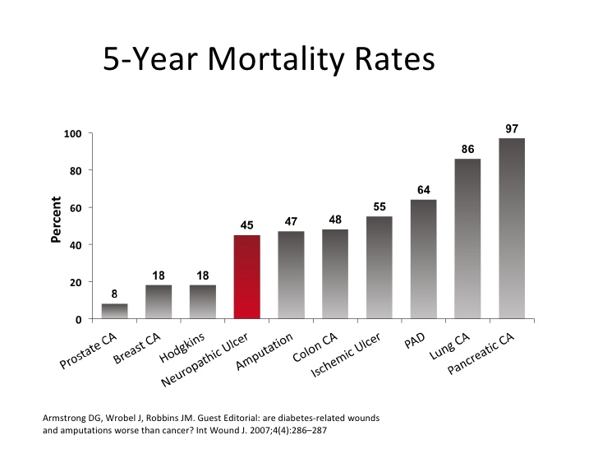
Tras la amputación de una extremidad inferior, la incidencia de una nueva úlcera o de amputación contralateral a los dos y cinco años es del 50%.
Notes:
Tras la amputación de una extremidad inferior, la incidencia de una nueva úlcera o de amputación contralateral a los dos y cinco años es del 50%.
Existe un 10% de mortalidad perioperatoria, 30% de mortalidad en el primer año, 50% a los tres años y hasta el 70% a los cinco años debido a comorbilidades severas cardiovasculares y renales en los pacientes con diabetes que precisan una amputación (7).

Slide 7
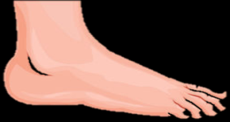
¿Qué es el PIE DIABÉTICO? (OMS 1995)
INFECCIÓN
Alteración metabólica.
Menor respuesta inmunológica
Cicatrización pobre
Sensitiva-Motora
Macrovascular
NEUROPATÍA
Amputación
ISQUEMIA
Autonómica
Microvascular
⬆ Áreas de presión. Artropatía
Paciente/Sistema de
Salud negligentes
Trauma
WHO Technical Report Series. 844. Prevention of diabetes mellitus. Ginebra, 1994. Disponible en <http://apps.who.int/iris/bitstream/10665/39374/1/WHO_TRS_844.pdf>
Notes:
La OMS en su declaración de Ginebra de 1994 define el pie diabético como: “La presencia de ulceración, infección y/o gangrena del pie”

Slide 8
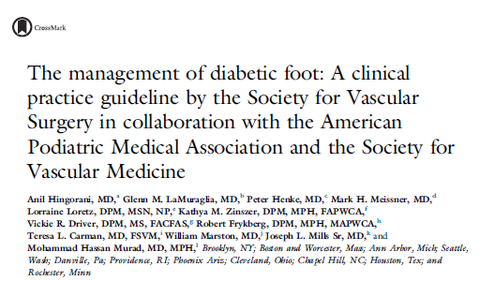
The management of diabetic foot: a clinical practice guideline by the Society for Vascular Surgery in collaboration with the American Podiatric Medical Association and the Society for Vascular Medicine
Anil Hingorani, MD; Glenn M. LaMuraglia, MD; Peter Henke, MD; Mark H. Meissner, MD;
Lorraine Loretz, DPM, MSN, NP; Kathya M. Zinszer, DPM, MPH, FAPWCA; Vickie R. Driver, DPM, MS, FACFAS; Robert Frykberg, DPM, MPH, MAPWCA; Teresa L. Carman, MD, FSVM; William Marston, MD;
Joseph L. Mills Sr, MD and Mohammad Hassan Murad, MD, MPH.
Brooklyn, NY; Boston and Worcester, Mass; Ann Arbor, MICH; Seattle, Wash; Danville, Pa; Providence, RI; Phoenix Ariz; Cleveland, Ohio; Chapel Hill, NC; Houston, Tex; and Rochester, Minn
Hingorani A, J Vasc Surg 2016 Feb; 63 (2 Suppl): 3S-21S. doi: 10.1016/j.jvs.2015.10.003.
Notes:
Documento de Consenso sobre el manejo del pie Diabético: Guía de la Sociedad de Cirugia Vascular , de la Asociación de Podologia y la Sociedad Americana de Medicina Vascular

Slide 9
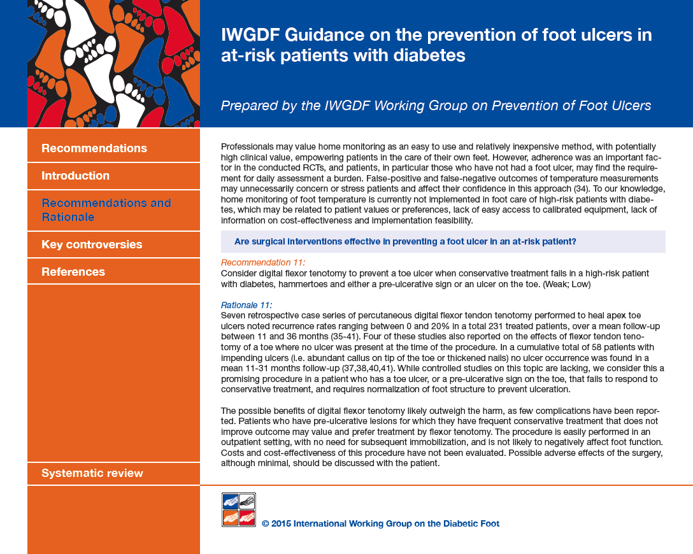
Bus SA. et al. Diabetes Metab Res Rev. 2016 Jan;32 Suppl 1:16-24.

Slide 10

Abordaje de complicaciones
Facilitar la detección precoz de retinopatía, nefropatía y pie diabético
Disminuir la morbilidad por complicaciones secundarias a la DM
Favorecer la accesibilidad a retinógrafos no midriáticos digitalizados en los servicios sanitarios asistenciales para la detección de la retinopatía diabética y prevención de la ceguera.
Fomentar la elaboración y puesta en marcha de programas de educación y cuidados del pie en población de riesgo en las CC.AA.
Impulsar la exploración neurovascular del pie en el paciente con diabetes en Atención Primaria para poder establecer el grado de riesgo de desarrollar úlcera e indicar las medidas preventivas, de tratamiento y de seguimiento adecuadas.
Promover la implementación en las CC.AA. de protocolos de actuación específicos para el tratamiento y seguimiento de la DM en pacientes con comorbilidad.
Priorizar la importancia y la necesidad de codificar la DM, en el CMBD, en especial como diagnóstico secundario, debido a que pocas veces es primario.
Favorecer la atención integral a las y los pacientes con DM hospitalizados por causas ajenas a su diabetes, mediante la participación en su asistencia de profesionales expertos en diabetes.
ESTRATEGIA EN DIABETES DEL SISTEMA NACIONAL DE SALUD
http://www.msps.es/organizacion/sns/planCalidadSNS/diabetes.htm.

Slide 11
Cinco elementos “clave” en el manejo del pie diabético
1- Identificación del pie de riesgo (“persona de riesgo”)
2- Inspección periódica del pie
3- Educación del paciente, familia y profesionales sanitarios
4- Calzado apropiado
5- Tratamiento de la patología no ulcerativa
Diabetes Metab Res Rev 2012; 28(Suppl 1): 116–118.
Notes:
The development of global consensus guidelines on the management and prevention of the diabetic foot 2011
K. Bakker1* N. C. Schaper2 on behalf of the International Working Group on the Diabetic Foot
DIABETES/METABOLISM RESEARCH AND REVIEWS Diabetes Metab Res Rev 2012; 28(Suppl 1): 116–118.

Slide 12
1. Identificación del pie de riesgo/Personas de riesgo
Pie
Persona
Amputación previa (RR=2,8).
Úlcera (RR=1,6)
Enfermedad Vascular Periférica
Neuropatía sensitivo motora
Deformidades del pie
Hiperqueratosis plantar
Calzado no adecuado
Edad avanzada
Duración de la diabetes (>10 años) (OR=3,0).
Insuficiencia renal
Mal control metabólico (HbA1c >9%) (OR=3,2).
Tabaquismo
Macroangiopatía
Déficit visual importante (RR=1,9).
Situación social desfavorable
Diabet Med 2002; 19 (5): 377-84. JAMA 2005; 293 (2): 217-28.
Notes:
Son factores de riesgo modificables asociados a úlceras, complicaciones en el pie o amputaciones:
neuropatía, enfermedad vascular periférica, deformidades en el pie o callos plantares (ADA 2017)
Son también factores de riesgo de úlceras en el pie diabético: úlcera previa en el pie (riesgo relativo [RR]: 1,6),
amputación previa de la extremidad inferior (RR: 2,8), diabetes de larga evolución (10 años) (odds ratio [OR]:
3,0), mal control glucémico (hemoglobina glucosilada > 9 %; OR: 3,2), mala visión (agudeza visual: 20/40;
RR: 1,9), disminución de pulsos (OR: 1,8) y deformidad en los pies (OR: 1,6)
- Singh N, Armstrong DG, Lipsky BA. Preventing foot ulcers in patients with diabetes. JAMA 2005;293(2):217-28.
- Abbot CA, Carrington AL, Ashe H, Bath S, Every LC, Griffiths J, et al. The North-West Diabetes Foot Care Study: incidence of, and risk factors for, new diabetic foot ulceration in a communitybased patient cohort. Diabet Med 2002;19(5):377-84

Slide 13
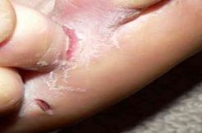
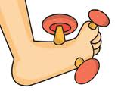
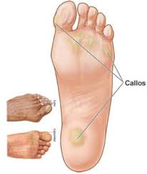
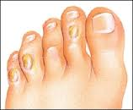
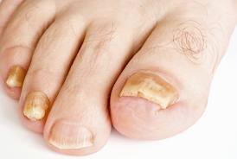
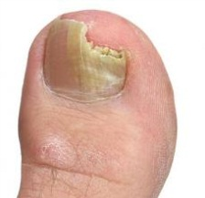
2.- Inspección periódica del pie
Estado de la piel
  color
  temperatura
  hidratación: seca, húmeda
  maceración o grietas interdigitales
  presencia de ulceras
  hiperqueratosis, callosidades, deformidades
Aspecto de las uñas
  engrosadas, amarillentas (onicodistrofias)
  tipo de corte (recto, curvo)
  encarnadas
13

Slide 14
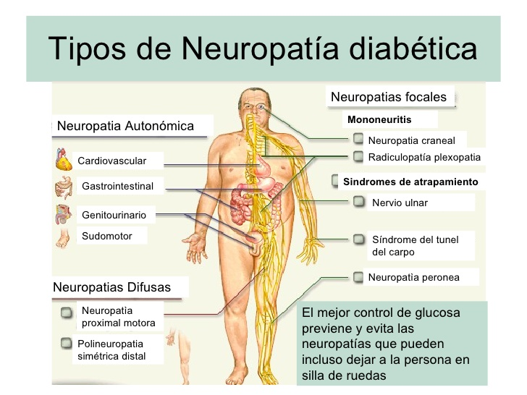
TIPOS DE NEUROPATIA
Notes:
Cualquier tipo de fibra nerviosa periférica (sensitiva, autónoma o motora ) puede ser dañada por la diabetes y en consecuencia verse afectada la función de su órgano o tejido (figura 1) , siendo ésta la causa más común de neuropatía autonómica en el mundo desarrollado[2].
La Neuropatía autonómica diabética (NAD) no tiene un patrón de presentación clínica común y sí una constelación de síntomas y signos que afectan a los sistemas cardiovascular, urogenitales, gastrointestinales, pupilomotor, termorregulación y sudomotoras. Es por ello importante indagar en la anamnesis y la exploración física datos sobre taquicardia en reposo, intolerancia al ejercicio, mala visión nocturna, hipotensión ortostática, gastroparesia, estreñimiento, diarrea, plenitud gástrica, disfunción eréctil, atonía vesical, pérdida de las secreciones lagrimales y sudorales (disfunción sudomotora), deterioro de la función neurovascular y potencialmente, insuficiencia autonómica en respuesta a la hipoglucemia.[3]
La PNDS Es la complicación crónica mas frecuente de la diabetes (62%) y puede estar presenta en el momento del diagnóstico (7,5%)
Hasta un 50% de los casos de ND pueden ser asintomáticos
Los factores de riesgo de la Neuropatía son :
Mal control glucémico
Tiempo de evolución de la enfermedad
Edad avanzada
Isquemia de extremidades inferiores
Consumo de alcohol, tabaco, HTA, obesidad
Más signos que síntomas
Involucra fibras motoras y/o sensitivas
Afecta funcionalmente:
- Función motora
- Sensibilidad vibratoria
- Sensibilidad propioceptiva
- Percepción térmica del frío
Se detecta claramente en EMG
Puede asociarse con afectación autonómica

Slide 15
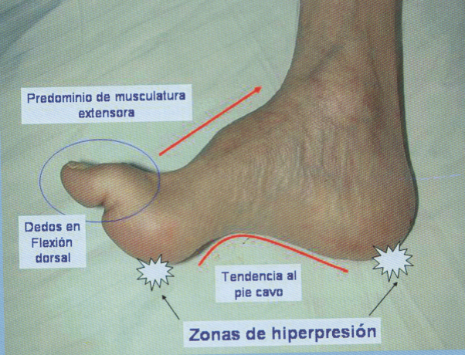
NEUROPATÍA
Motora
Sensitiva
Autonómica
Alteración sudoral
Alteración de la regulación del flujo sang.
Atrofia muscular
PÉRDIDA DE LA SENSIBILIDAD
PROTECTORA
Deformidades del pie, cambios de presión
PIEL SECA, FISURAS
MACERACIÓN
CALLOS
Whittermore. Advances in Vascular Surgery 2010, vol 10

Slide 16
NEUROPATÍA
Motora
Sensitiva
Autonómica
Alteración sudoral
Alteración de la regulación del flujo sang.
Atrofia muscular
PÉRDIDA DE LA SENSIBILIDAD
PROTECTORA
Deformidades del pie, cambios de presión
PIEL SECA, FISURAS
MACERACIÓN
Colapso articular
↑ Reabsorción ósea
CALLOSIDADES
PIE DE CHARCOT

Slide 17
NEUROPATÍA
Motora
Sensitiva
Autonómica
Alteración sudoral
Alteración de la regulación del flujo
Atrofia muscular
PÉRDIDA DE LA SENSIBILIDAD
PROTECTORA
Deformidades del pie, cambios de presión
PIEL SECA, FISURAS
MACERACIÓN
Sintomatología (en calcetín):
Parestesias, disestesias, calambres
Predominio nocturno
PNDS
CALLOSIDAD

Slide 18
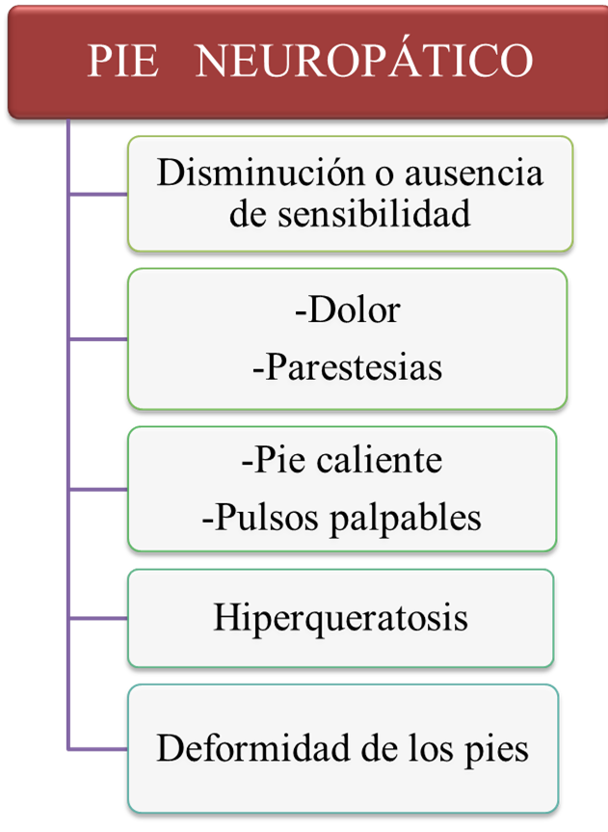
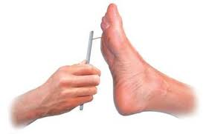
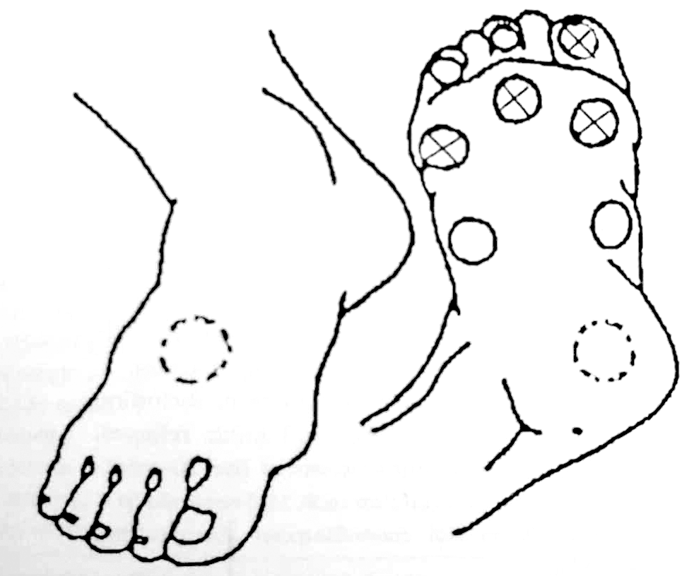
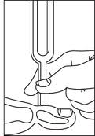
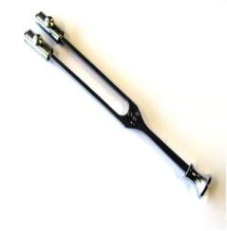
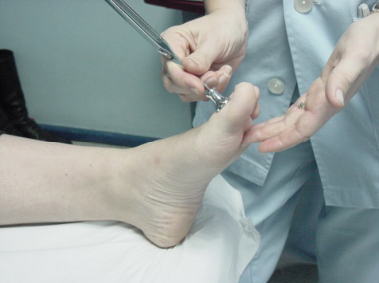
Exploración de la neuropatía
Identificación sistemática de la neuropatía
Monofilamento de Semmes Weinstein |  | Ausencia de percepción en uno o más puntos
Diapasón ( 128 Hz) |  | Percepción anómala de la vibración
Notes:
Es un filamento de nylon unido a un mango, que al doblarse ejerce una presión constante de 10 gr. con independencia de la fuerza con la que se aplique
Se aplica perpendicularmente a la superficie de la piel. Realizar suficiente fuerza para que el monofilamento se combe, durante dos segundos
Presionar sobre la piel y preguntar al paciente si siente la presión, y donde la siente ( pie izquierdo o derecho).
Se repite la aplicación dos veces en el mismo punto, alternando con una aplicación “fingida” en la que no se aplica ningún filamento ( tres preguntas por punto)
El Diapason:
Se aplica en la articulación interfalángica dorsal del primer dedo.
También se puede aplicar en el maléolo peroneal o tibial
Se aplica perpendicularmente con una presión constante
Se repite la acción dos veces, alternando con al menos una aplicación “fingida” en la que el diapasón no vibra
La prueba es positiva si el paciente responde correctamente al menos a dos de tres aplicaciones

Slide 19
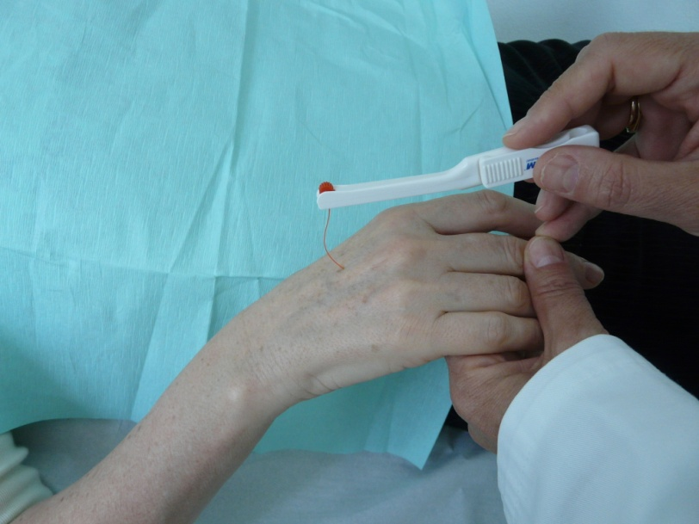
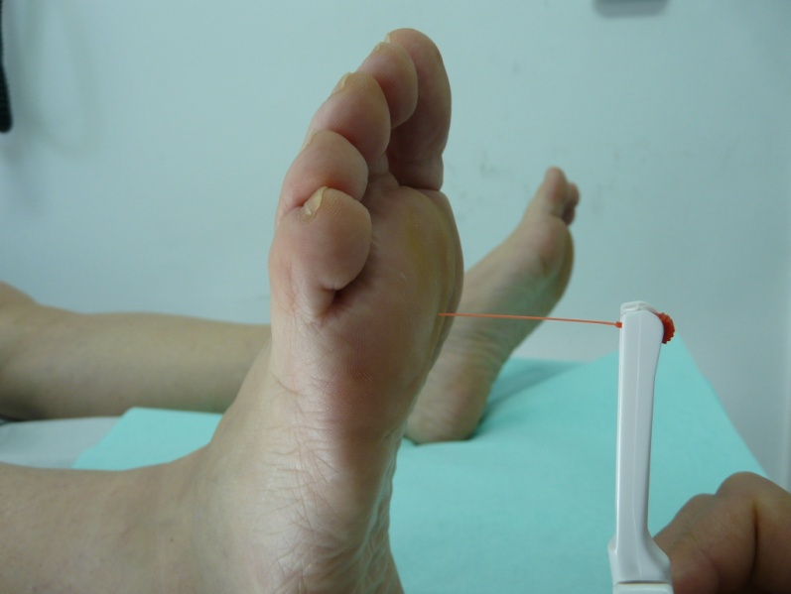
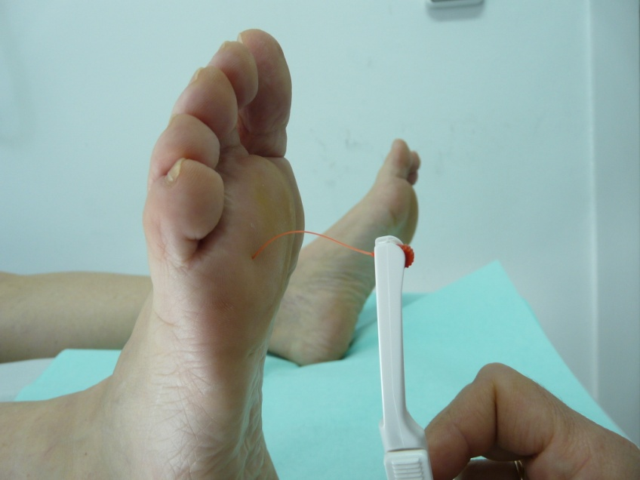
Exploración con monofilamento: técnica
1. Explicarle la técnica al paciente con demostración en la mano
2. Cogiendo el monofilamento por el mango tocar los puntos elegidos en posición perpendicular al plano de la planta
3. Hacer presión hasta que el monofilamento se doble con un solo toque (1,5 seg)
4. Repetir los puntos en que no lo haya notado al terminar la secuencia

Slide 20
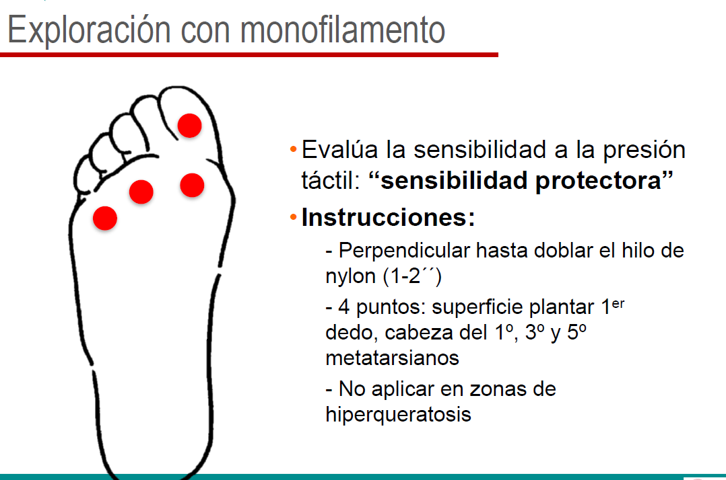
Monofilamento de
Semmes Weinstein

Slide 21
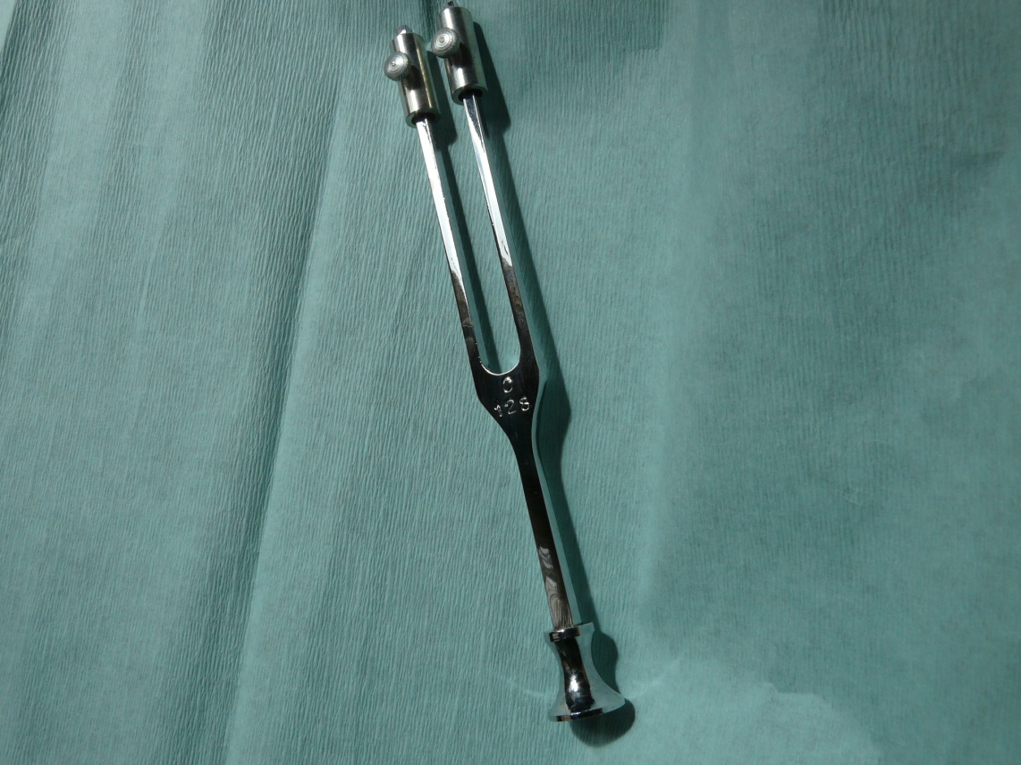
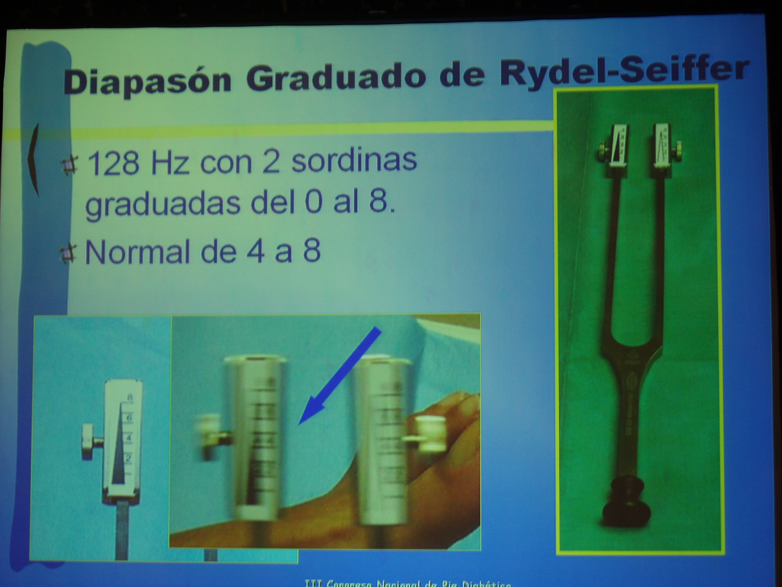
Exploración con diapasón
128 Hz
Rydel-Seiffer
Notes:
Recomendaciones de The Michigan Neurophaty Screening Instrument
Diapasón de 128 Hz
Diapasón de Rydel-Seiffer: Lleva unas sordinas graduadas de 0 a 8. Normal de 6 a 8 (En >60 años de 4 a 8)

Slide 22
Sensibilidad Vibratoria
Diapasón ( 128 Hz)
Notes:
EF Sensibilidad Vibratoria
El Diapason:
Se aplica en la articulación interfalángica dorsal del primer dedo.
También se puede aplicar en el maléolo peroneal o tibial
Se aplica perpendicularmente con una presión constante
Se repite la acción dos veces, alternando con al menos una aplicación “fingida” en la que el diapasón no vibra
La prueba es positiva si el paciente responde correctamente al menos a dos de tres aplicaciones

Slide 23
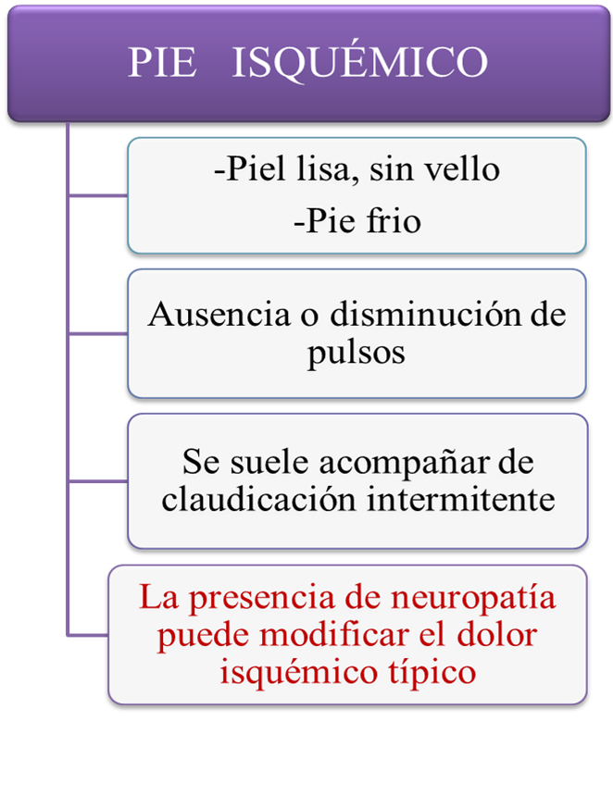
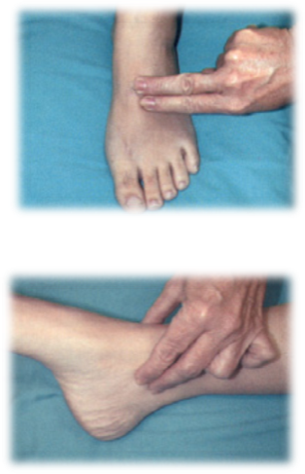

Exploración Vascular
Exploración vascular
Palpación de los pulsos: - dorsal de pie - tibial posterior |  | Ausencia de pulsos
Índice tobillo-brazo ( ITB) |  | Pulsos ausentes ITB< 0,90 concordancia con arteriopatia periférica
Notes:
En la práctica clínica son poco frecuentes las situaciones de pie neuropáticos o isquémico puros, motivo por el que la patogenia es mixta
Parestesias, sensación disminuida o alterada de la sensibilidad, hormigueos, adormecimiento encorchamiento
23

Slide 24
Exploración Vascular
Palpación de los
pulsos:
- dorsal de pie
- tibial posterior
Índice
tobillo-brazo
( ITB)

Slide 25
Cálculo del ITB
ITB derecho:
PAS mas alta pie dcho/
PAS mas alta de ambos brazos
ITB izquierdo:
PAS mas alta pie izdo/
PAS mas alta de ambos brazos
PAS brazo derecho
156
PAS brazo izquierdo
160
La PAS mas alta
160
100
ITB dcho:
1
ITB ido:
0.63
160
160
PAS tibial: 154 PAS pedia: 160
PAS tibial:
100
PAS pedia:
96
La PAS mas alta
ITB del PACIENTE = 0.63
El ITB mas bajo
PAS: presión arterial sistólica
Notes:
Ejemplo de cálculo del ITB de cada extremidad y el total
Se determinará la PAS braquial en ambos brazos y se tomará como referencia o brazo control la de mayor valor.
A continuación se determinará la PAS pedia y tibial posterior de una de las dos EEII y se tomará como medida la mayor de las dos. Se repetirá esta operación en la otra extremidad inferior.
El manguito de presión ha de colocarse en posición supramaleolar, con las gomas en dirección proximal. El pulso tibial posterior se localizará entre el maléolo interno y el calcáneo y el pedio por fuera del tendón extensor del primer dedo.
Cada uno de los dos valores de presión obtenidos en las EEII se dividirá por la PAS braquial, obteniéndose 2 valores (uno por cada pierna) y se definirá como ITB el valor más bajo de los dos.

Slide 26
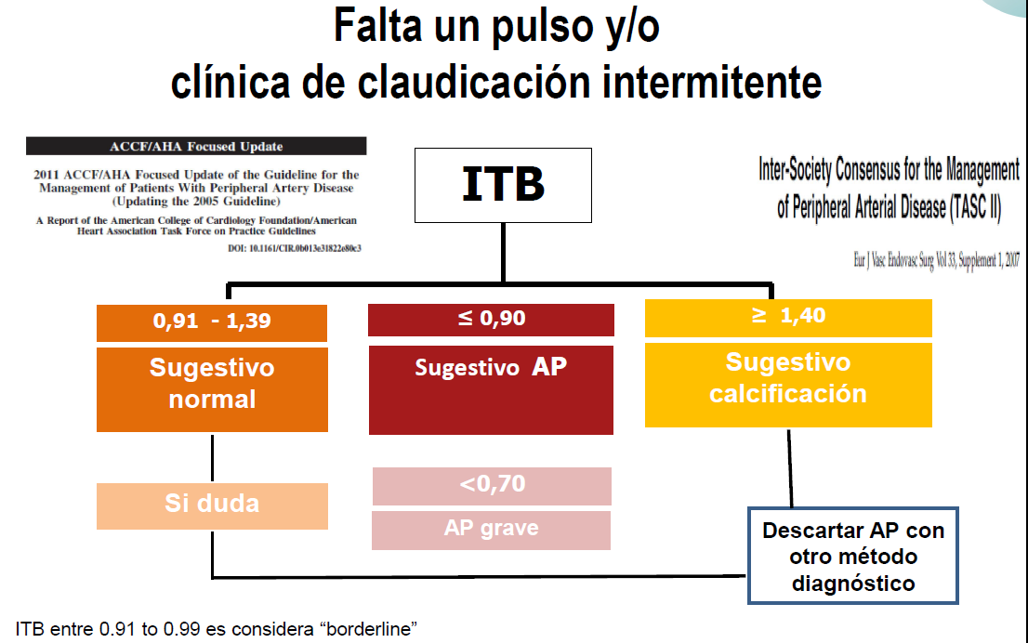

Slide 27
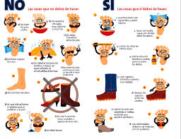

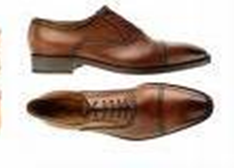
3. Educación sobre el cuidado del pie al paciente, familia y cuidadores
Cómo revisar los pies
  Especialmente entre los dedos (grietas)
Cómo lavar, secar e hidratar los pies
Corte adecuado de uñas
Importancia de no caminar descalzo
Revisar el interior del calzado antes de usarlo
  comprobar costuras, dobleces etc.. que puedan irritar la piel

Slide 28
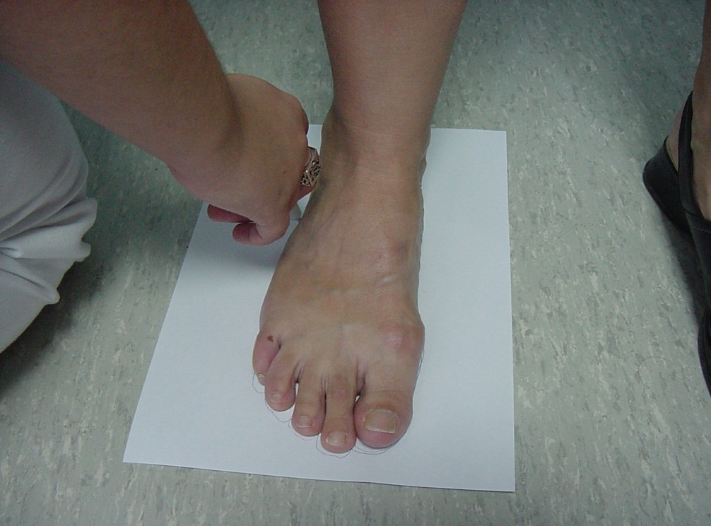

4. Valoración del calzado
Huella normal
Pie cavo
Pie plano

Slide 29
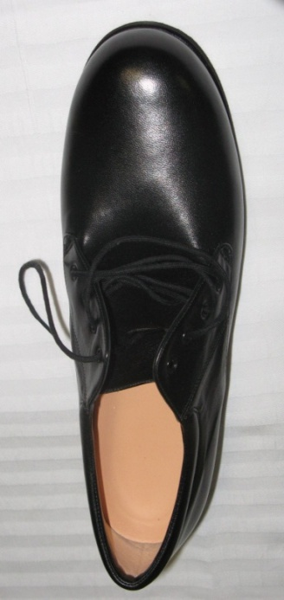
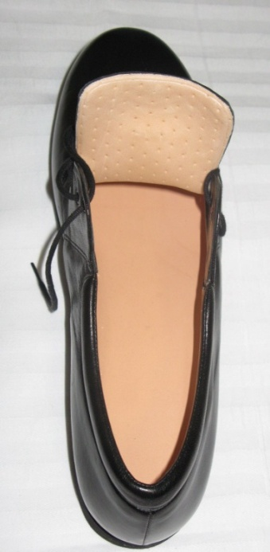
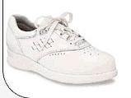
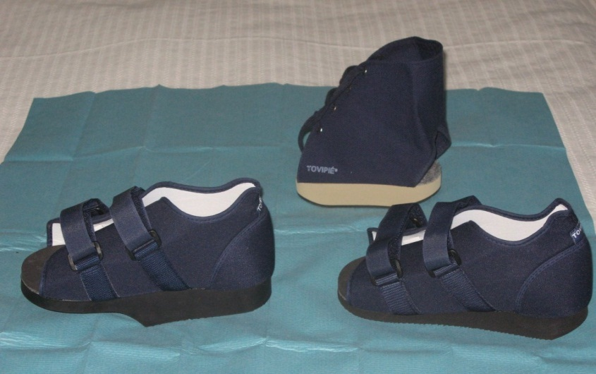
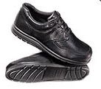
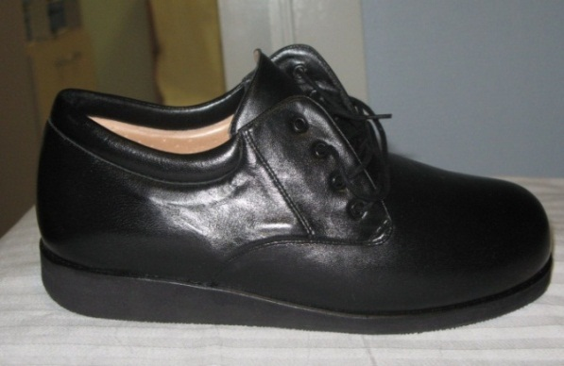
CALZADO: Normal de su medida, horma amplia, piel suave transpirable, sin costuras, cerrado, tacón
bajo (2-4 cm). ¡ojo con zapatos nuevos!
Ortopédico: Termoconformables.
Tovipie/taloneras
PIE DIABETICO: CALZADO.

Slide 30
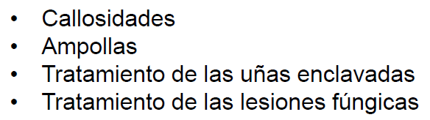
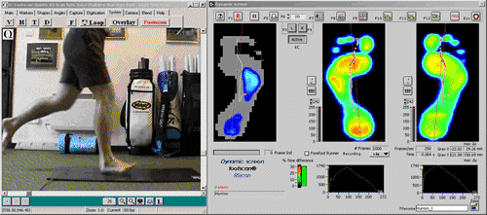
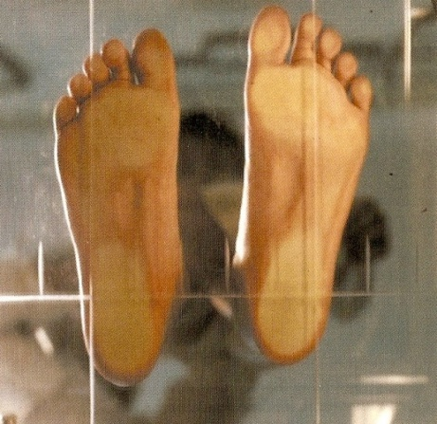
5- Tratamiento de la patología no ulcerativa
Estudio del apoyo del pie
Estudio cualitativo estático con podoscopio.
Análisis dinámico cualitativo y cuantitativo de las presiones plantares: podobarómetro y plataformas de marcha electrónicas.
Ortopedia /Rehabilitacion

Slide 31
LA ÚLCERA
Definición: lesión cutánea que afecta epidermis y dermis, por debajo del tobillo
Incidencia anual de úlceras en el pie en los pacientes diabéticos en los países desarrollados es del 2-4%.
El 80- 85% % de las amputaciones van precedidas de una úlcera
El factor precipitante o desencadenante más frecuente de les lesiones en los pies es el traumatismo relacionado con el calzado

Slide 32


TRATAMIENTO DE LA ÚLCERA
Cuidado general del paciente
- estado nutricional
- control factores de riesgo cardiovascular
- control metabólico
Garantizar la perfusión sanguínea
Descarga de presión
Cura local de la herida
Control de la infección
International Best Practice Statement: Optimising patient involvement
in wound management. Wounds International, 2016
Notes:
32

Slide 33
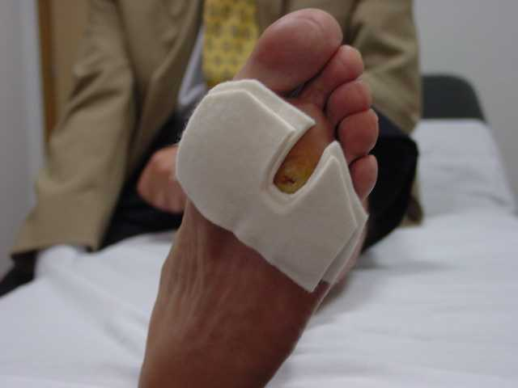
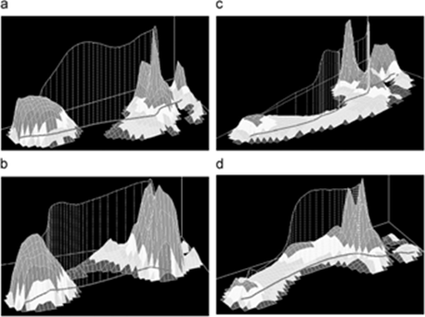
Descargas:
Objetivo: reducir la presión
Es muy difícil la curación de la úlcera si no se descarga, especialmente en las úlceras con componente neuropático
tipos de descarga:
- botinas de yeso
- botinas extraíbles
- ortesis
- fieltros
- cirugía preventiva: dedos en martillo, hallux valgus

Slide 34
Infección. Severidad
Clasificación IDSA (Infectious Diseases Society of America)
Grado | Severidad | Evidencia infección | Tratamiento
1 | No infectada | Herida sin pus ni inflamación
2 | Leve | Presencia de 2 signos de inflamación (pus, eritema, dolor, calor,) Celulitis NO se extiende mas allá de 2 cm de la úlcera Solo afecta a piel y subcutáneo | Cefalexina (500 mg/8h) ó Amoxi-clavulánico (875 mg/8h)
3 | Moderada | Infección en paciente sistemática y metabólicamente estable Celulitis se extiende mas allá de 2 cm de la úlcera Afecta músculos, tendones, articulaciones o hueso | Levofloxacino (500mg/día) + metronidazol (500/8h)
4 | Severa | Infección en paciente con repercusión sistémica | Hospitalario
http://www.osakidetza.euskadi.eus/contenidos/informacion/premios_osakidetza/es_osk/adjuntos/03/unidadPieDiabetico.pdf
Notes:
Unidad del pié diabético. Osakidetza. Disponible en: www.osakidetza.euskadi.eus/contenidos/informacion/premios_osakidetza/es_osk/adjuntos/03/unidadPieDiabetico.pdf

Slide 35
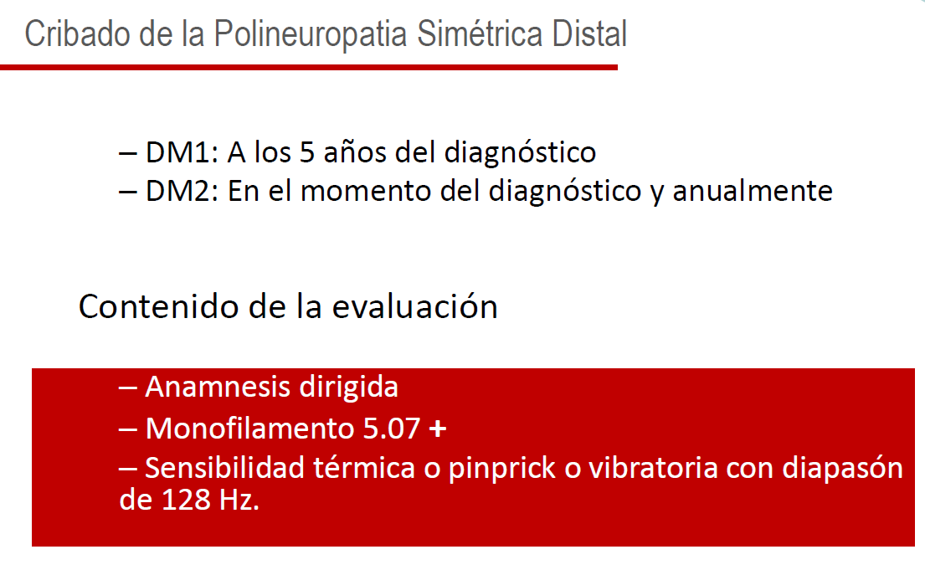

Slide 36
Clasificación del pié diabético para Seguimiento
 |  | Frecuencia de inspección
Bajo riesgo | Sensibilidad conservada Pulsos palpables | Anual
Riesgo moderado | Neuropatía Ausencia de pulsos Otro factor de riesgo | 3-6 meses
Alto riesgo | Neuropatía o pulsos ausentes, junto a deformidad o cambios en la piel ó úlcera previa | 1-3 meses
Pié ulcerado |  | Individualizar. Cirugía vascular
NICE. Clinical Guideline.Management of type 2 diabetes: Prevention and management of foot problems. London: National Institute for Clinical Excellence; 2003
Notes:
La guía NICE recomienda la clasificación del riesgo en cuatro categorías en función de los factores de riesgo.

Slide 37
Conclusiones
- La prevalencia de diabetes y del pie diabético está aumentando
El pie diabético tiene un enorme impacto en la calidad de vida del
paciente y supone un gran coste económico para los sistemas de salud
El screening es fácil y permite una clasificación del riesgo
El tratamiento debe ser efectuado de acuerdo al riesgo y llevado cabo por
un equipo multidisciplinar

Slide 38
Reflexiones
"¿Cómo podemos reducir la morbilidad y la mortalidad en la enfermedad del pie diabético?“
La respuesta a esta pregunta clave podría no ser demasiado difícil, dijo el Dr. Boulton.
... "Se sorprendieron al escuchar que su recomendación clave fue una campaña para animar a los profesionales de la salud a retirar los zapatos y calcetines y examinar los pies.
... Desafortunadamente este simple consejo es ignorado en muchos países".
Boulton AJ. Lancet 2005; 366: 1719-24.

Slide 39





Muchas gracias
sara.artola@gmail.com
Sara Artola
@saraartola1

